Slide 1
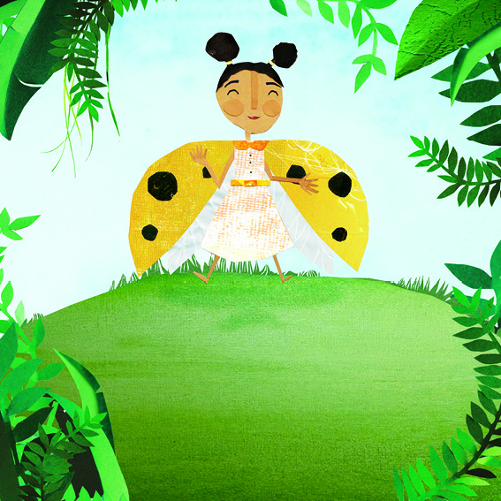
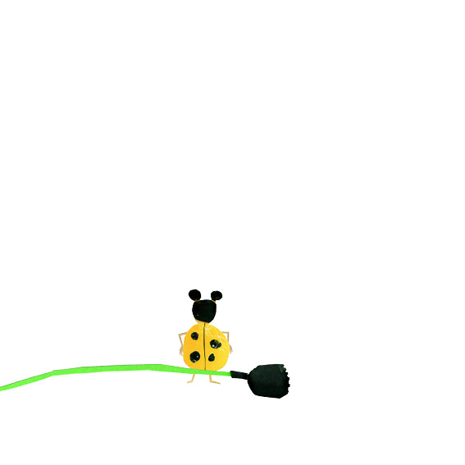
黄色瓢虫劳拉
Catherine Holtzhausen
Martha Evans
Nadene Kriel

Slide 2
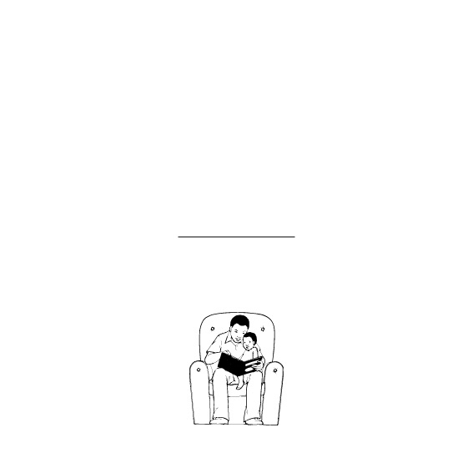
黄色瓢虫劳拉
这本书属于

Slide 3
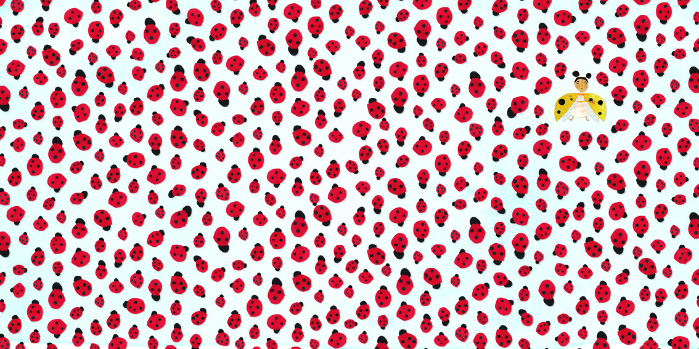

Slide 4
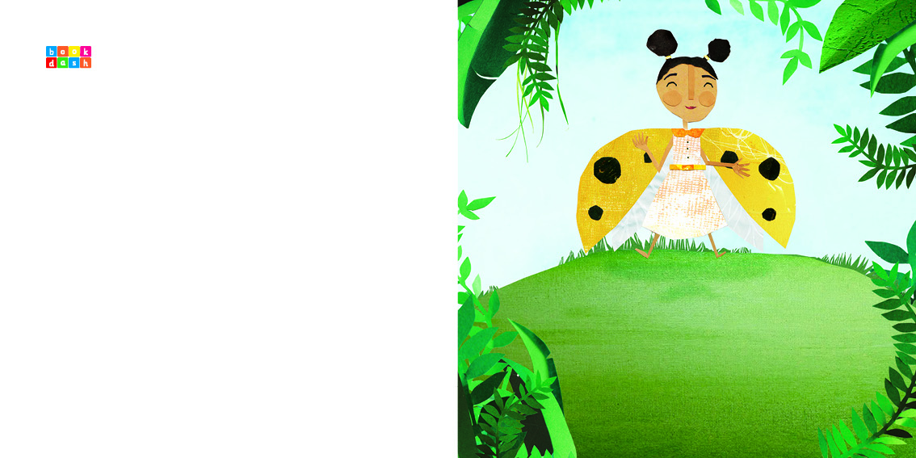
黄色瓢虫劳拉
Catherine Holtzhausen
Martha Evans
Nadene Kriel

Slide 5
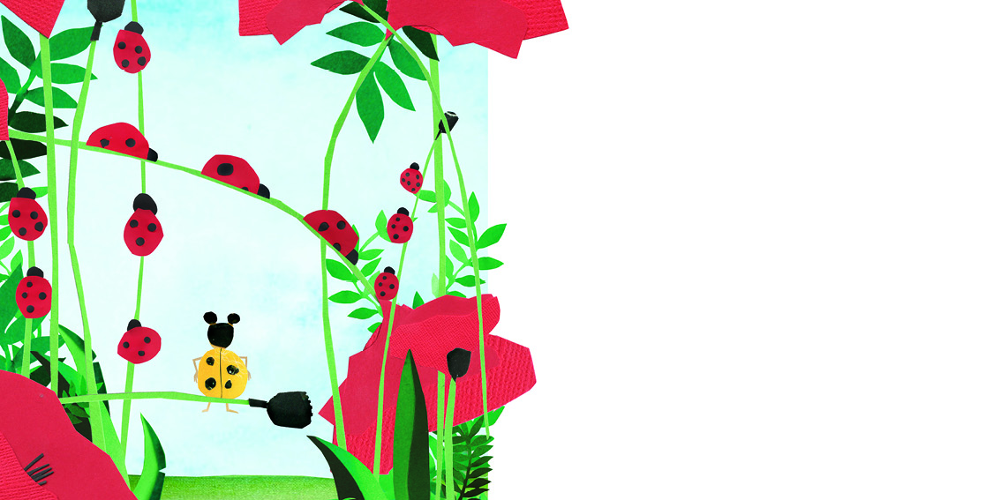
瓢虫劳拉是一只特别的虫子。
她有着和她所有朋友不同的明亮的黄色的翅膀。

Slide 6
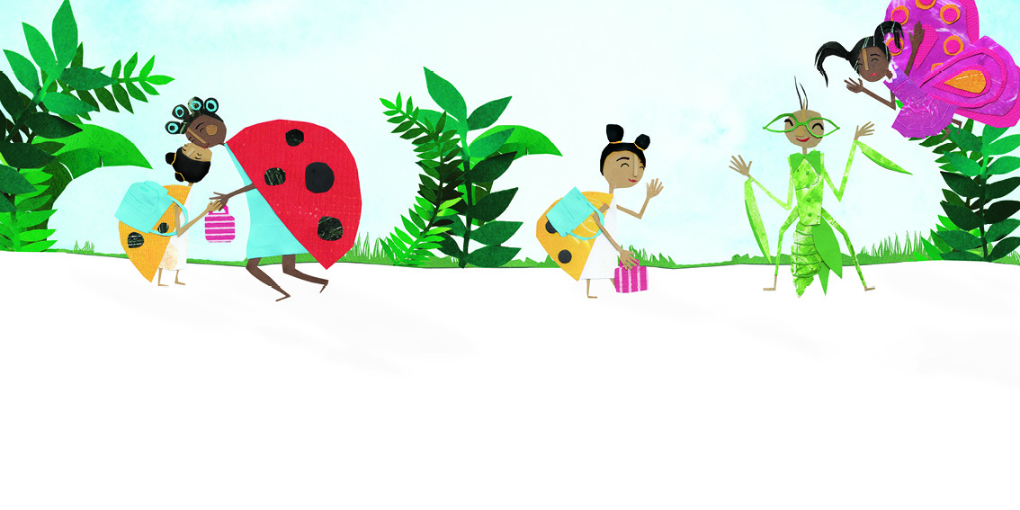
每天早晨，蝴蝶毕比都会向她打招呼。
螳螂曼托也会挥手致意。
每个人都喜欢她的黄色翅膀。

Slide 7
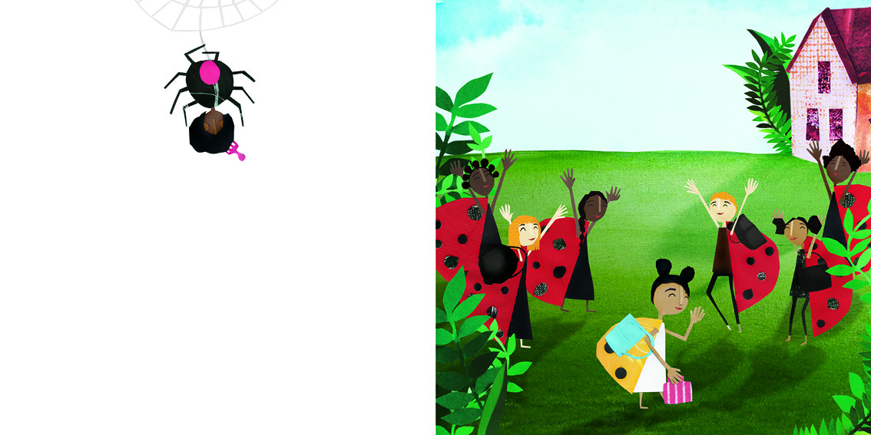
在学校，她和很多朋友玩耍。
甚至是塞萨，那只闷闷不乐的蜘蛛，见到她也很高兴。

Slide 8
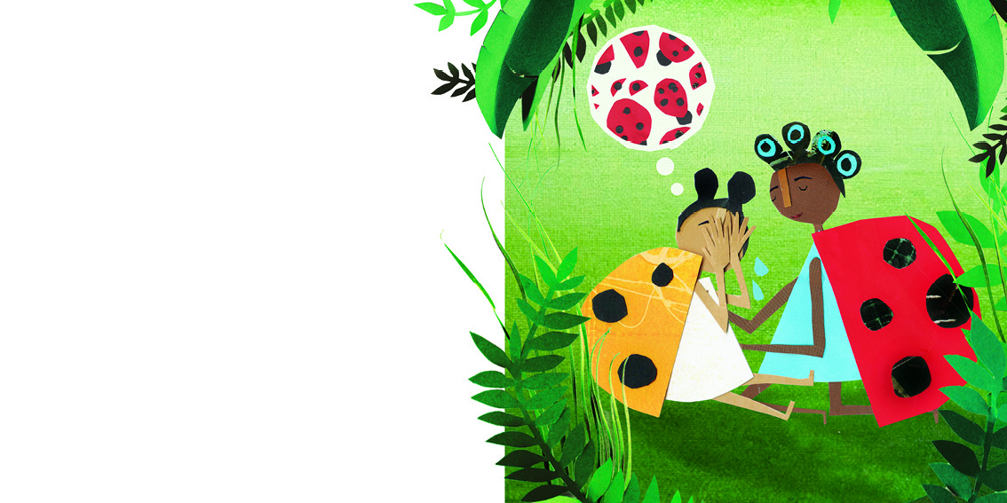
但劳拉想和其他瓢虫一样。
“我希望有像你一样的红色翅膀，妈妈。”她哭道。

Slide 9
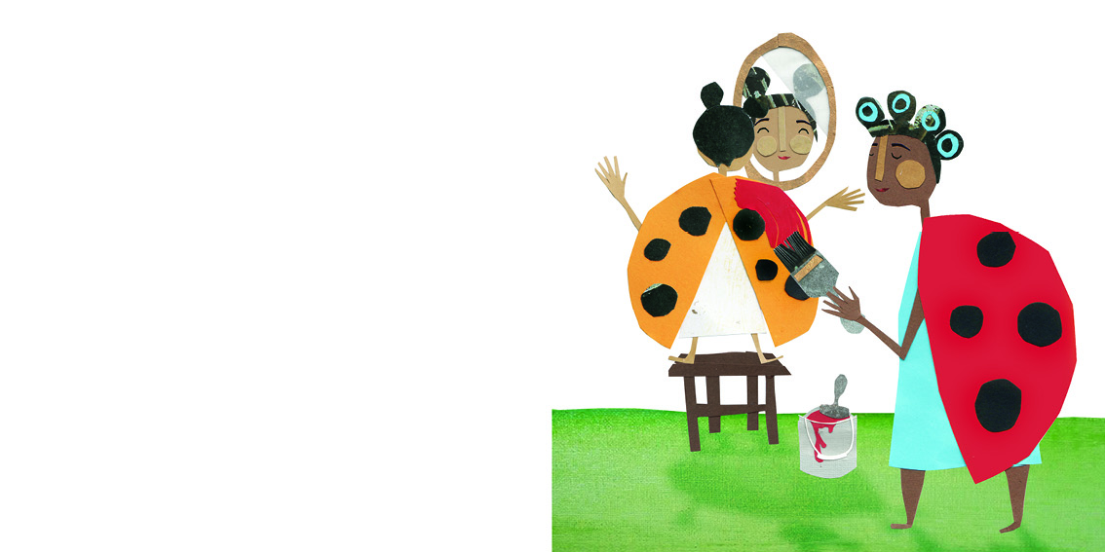
所以某天，为了让劳拉高兴，劳拉的母亲把她的翅膀涂成了鲜红色。

Slide 10
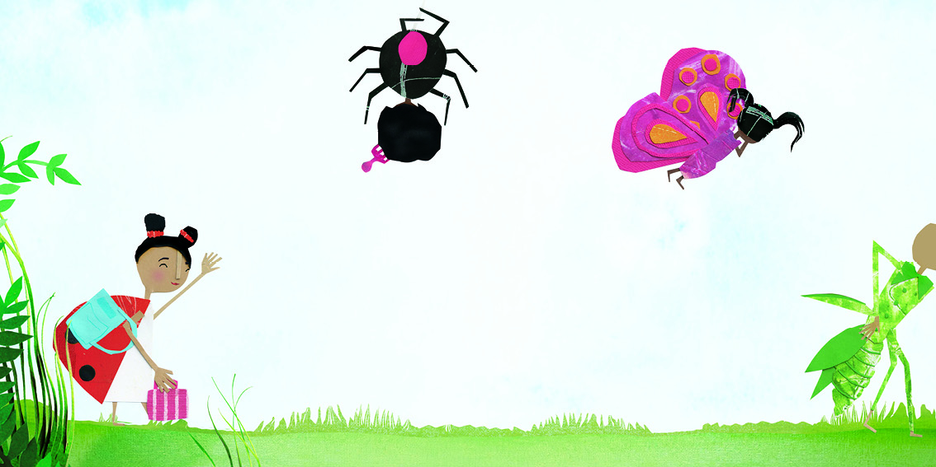
第二天早晨，在劳拉去学校的路上，没有人向她打招呼。

Slide 11
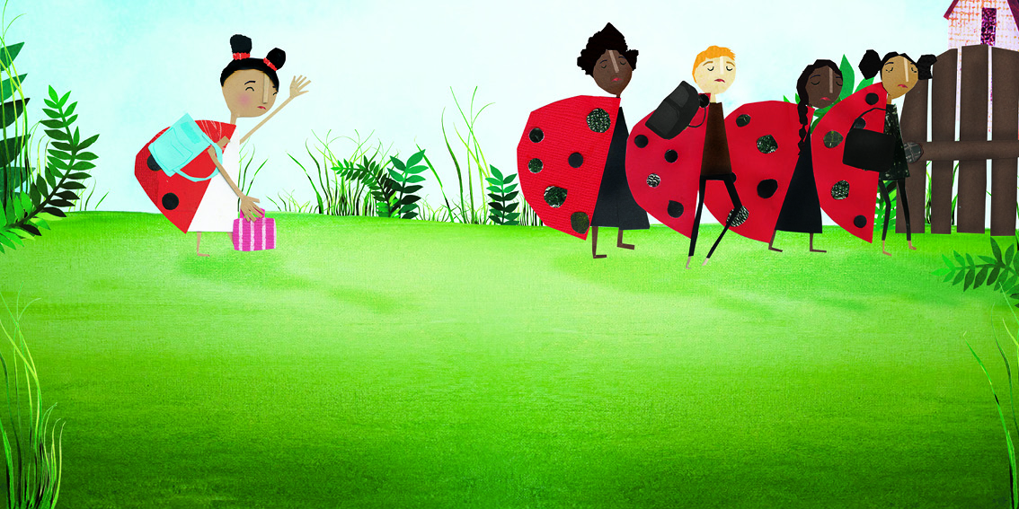
当她到了学校。
她的朋友也没有跟她打招呼。

Slide 12
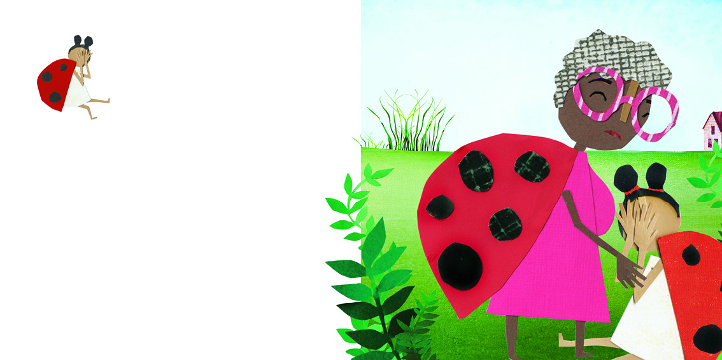
劳拉一个人坐着，没有人注意到她新的红色翅膀。
直到米娅小姐发现了她，说：“你把你可爱的黄色翅膀涂成了红色！”

Slide 13
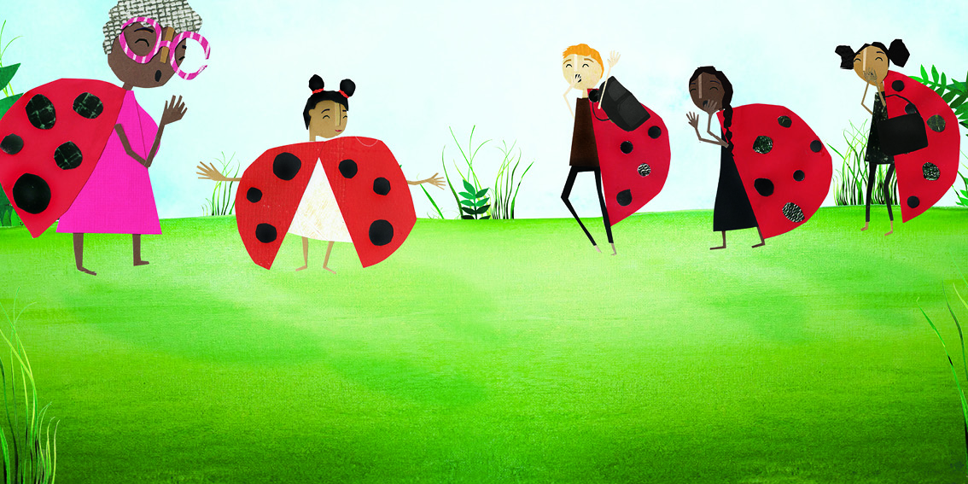
劳拉的同学都很吃惊：“你原来的翅膀很特别！”
“很罕见！”“独一无二的！”

Slide 14
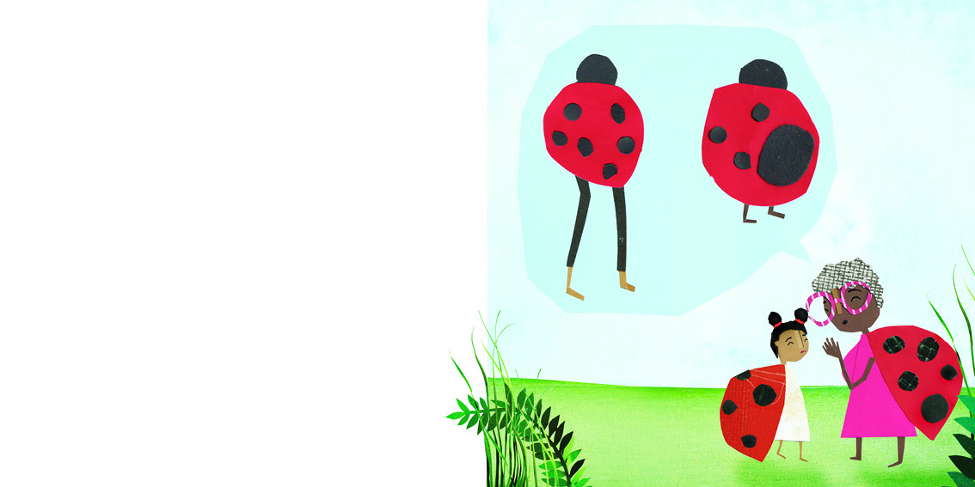
“劳拉，”米娅小姐说：“你的黄色翅膀才是你的本色。就像西普的斑点和萨丽的腿一样。”

Slide 15
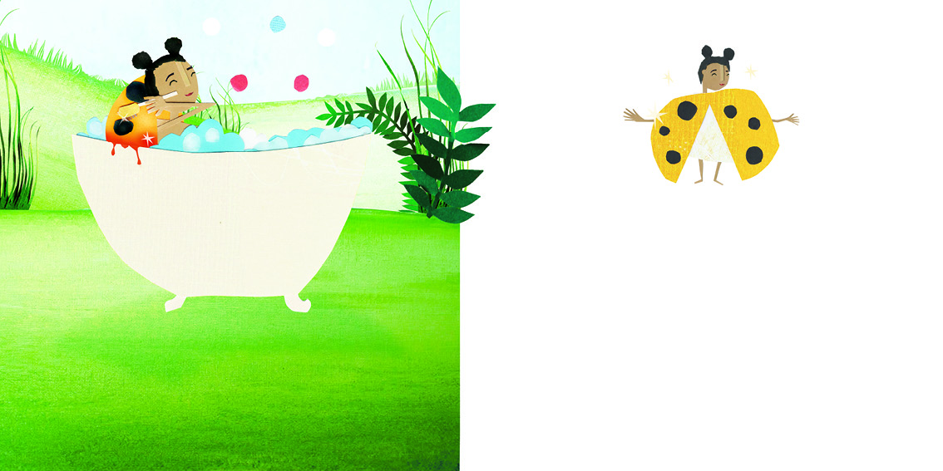
回到家，劳拉泡了个澡，并认真擦洗，直到她的翅膀发出闪闪金光。
“我再也不会涂我的翅膀了！”她想。也许，除了一两次……

Slide 16
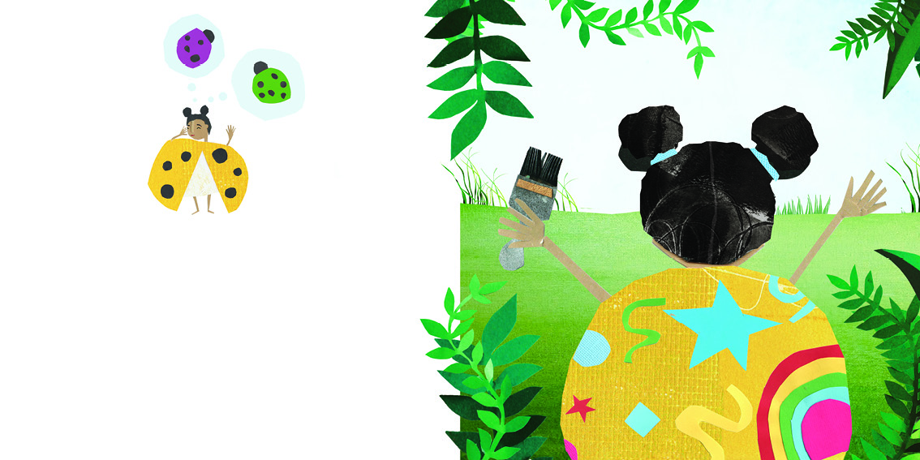
可以试一下紫色……或一些好看的。
但不是一直这样，只是为了好玩。

Slide 17
